Slide 1
Chapitre 6
Observables et observations

Slide 2
Observables
Seule information en provenance de l’Univers: la lumière
Lunettes et télescopes sont utilisés pour
Collecter la lumière
Former des images à haute résolution spatiale
  Œil ~1 arcmin
  Galaxy lointaine ~1 arcsec
-> Comparaison des observations et de la théorie
Les quantités mesurables sont essentiellement:
Flux lumineux et leurs variations
Distributions spectrales
Positions (angulaires)
Vitesses radiales (Doppler)
Vitesses tangentielles (mouvements apparents)

Slide 3
L’atmosphère terrestre
Effets néfastes de l’atmosphère sur les observations:
Absorption
Diffusion
Emission
Distorsion des images (turbulence)
Effets chromatiques (réfraction atmosphérique)
Effets additionnels:
Pollution lumineuse due à l’Homme
Pollution lumineuse due à la Lune
Lumière zodiacale
Aurores polaires

Slide 4
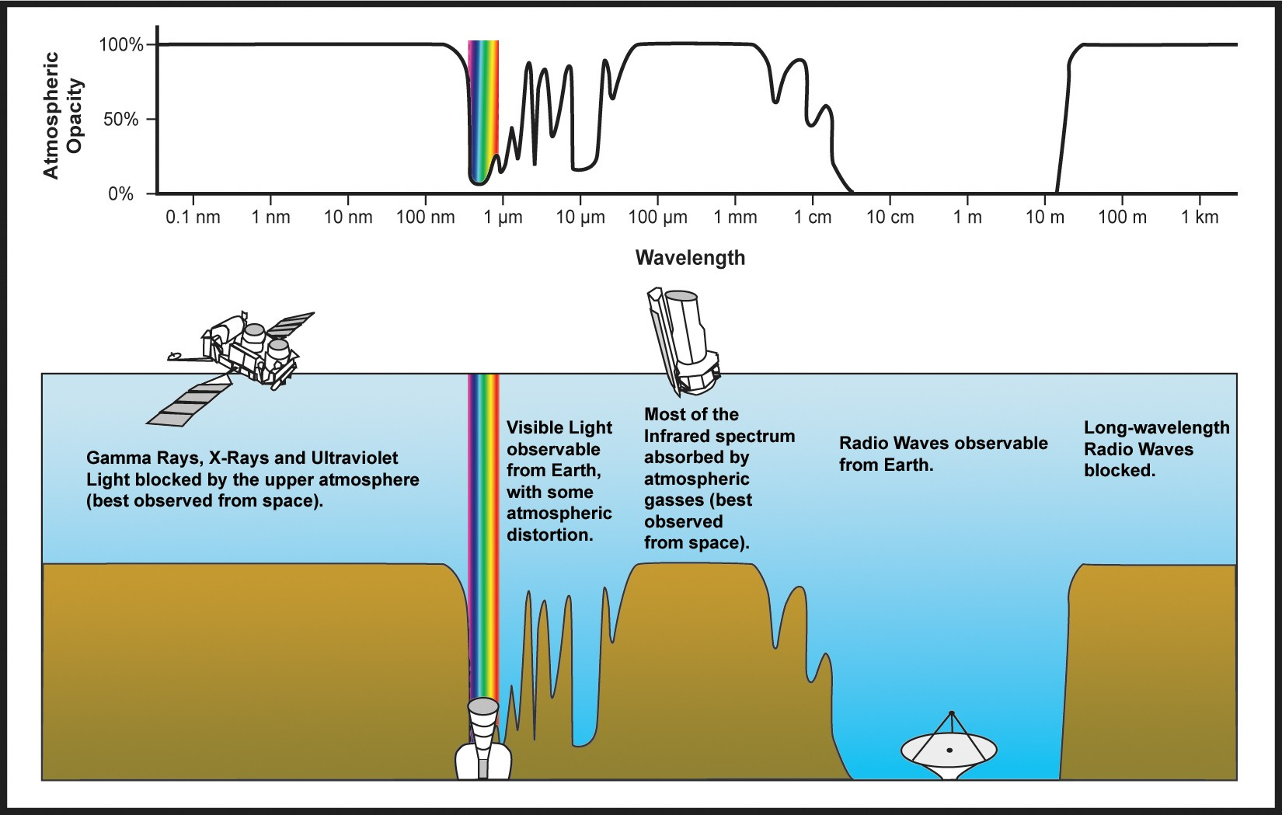
L’atmosphère terrestre

Slide 5
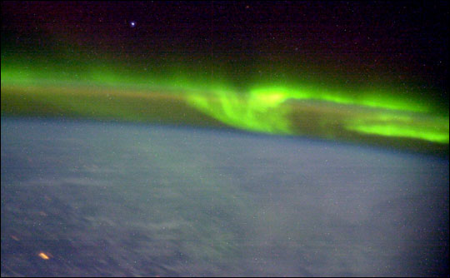
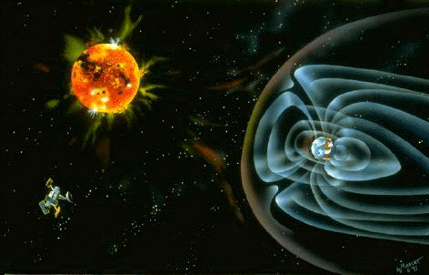
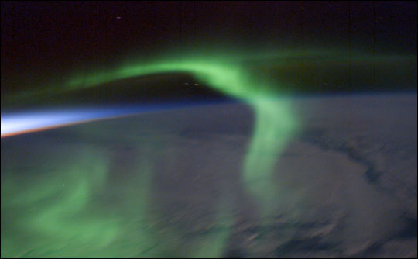
L’atmosphère terrestre
Emission de lumière par l’atmosphère Terrestre: protons
et électrons du « vent Solaire », pris dans le champ
magnétique terrestre.
Choc entre les particules
solaires et les atomes et molécules
atmosphériques -> ionisation,
recombinaison et fluorescence

Slide 6
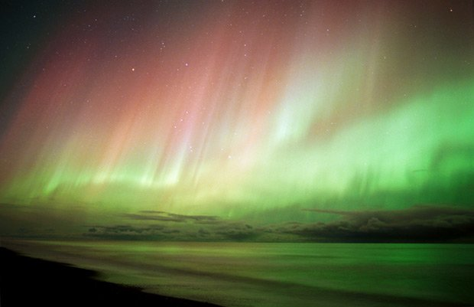
L’atmosphère terrestre

Slide 7
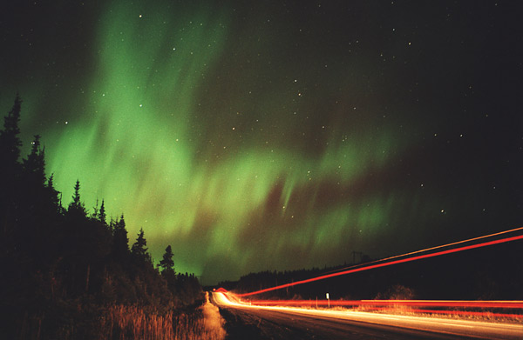
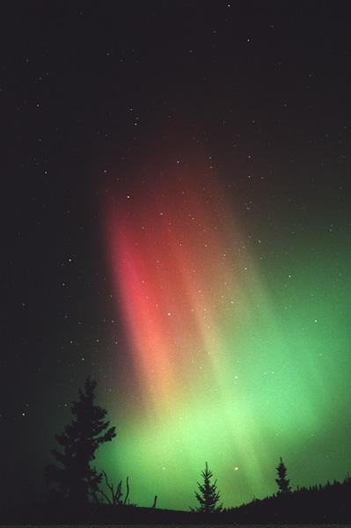
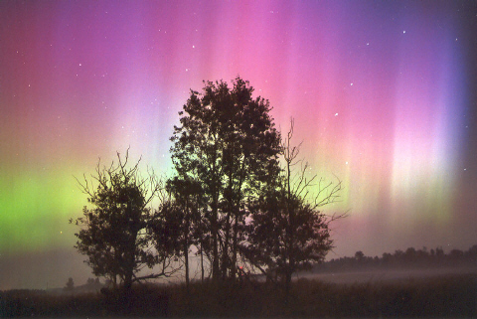
L’atmosphère terrestre

Slide 8
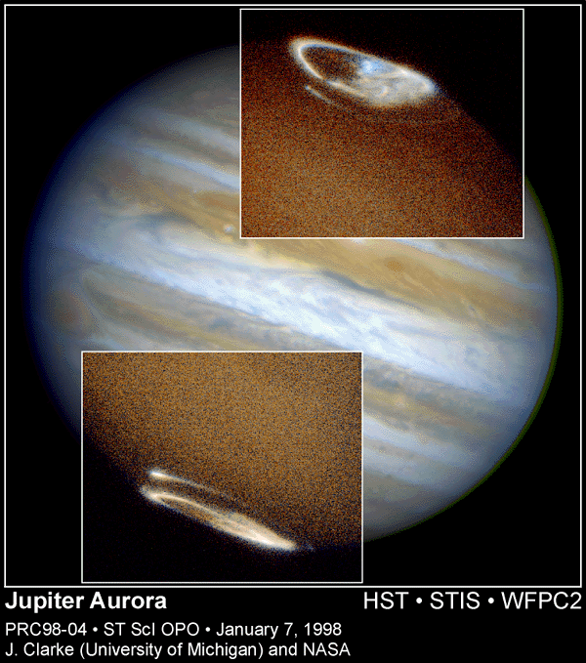
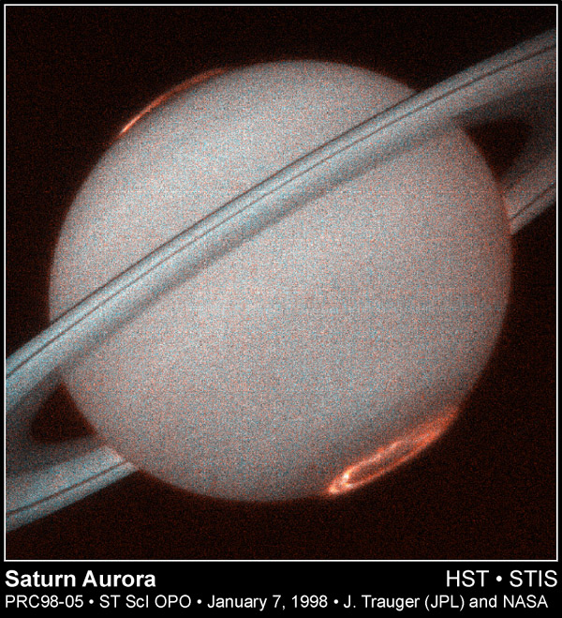
L’atmosphère terrestre
Exemples d’aurores polaires sur Jupiter et Saturne. Les images
ci-dessous sont prises en lumière ultraviolette

Slide 9
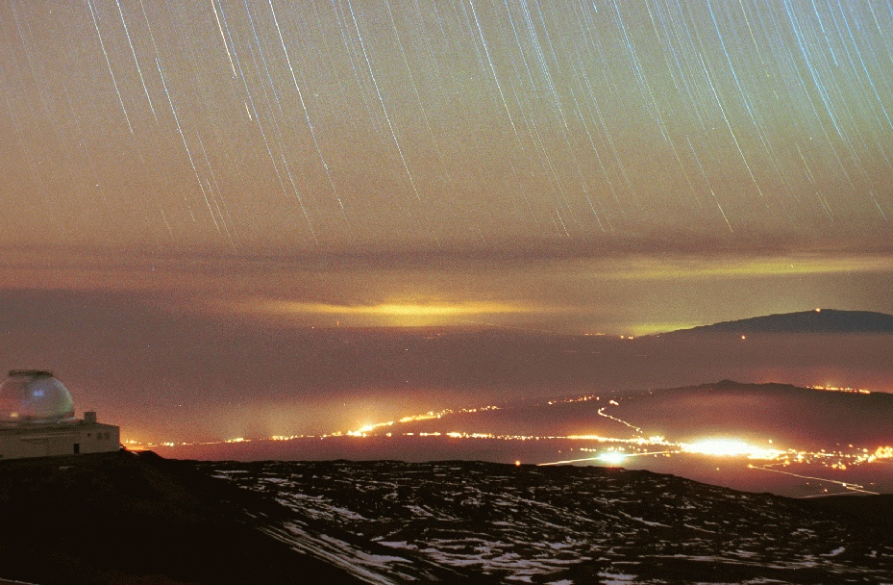
L’atmosphère terrestre
Exemple de pollution atmosphérique

Slide 10
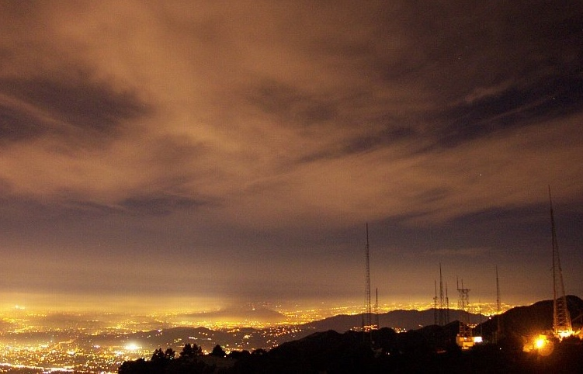
L’atmosphère terrestre
Observatoire du Mont Wilson en Californie

Slide 11
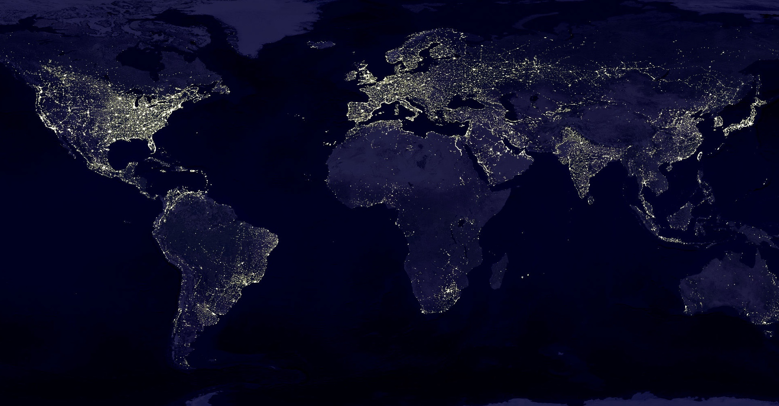
Le ciel nocturne vu depuis l’espace

Slide 12
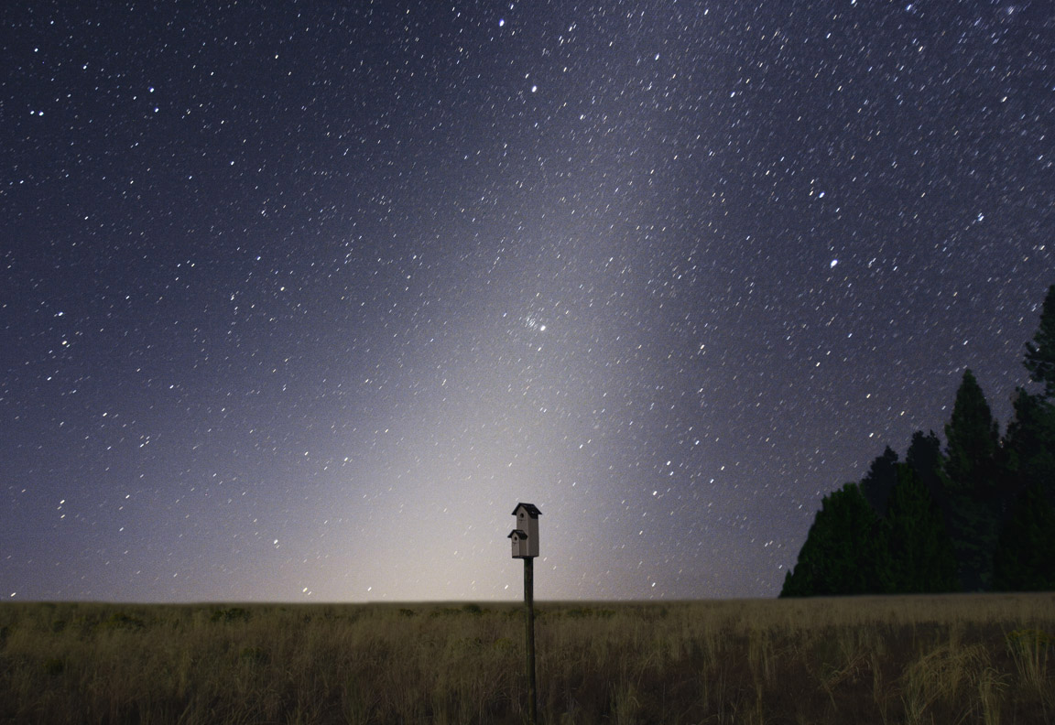
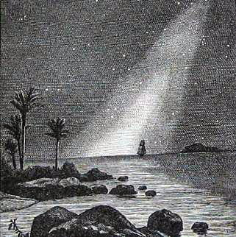
Poussières interplanétaires
La lumière zodiacale: diffusion dans les particules de l’écliptique

Slide 13
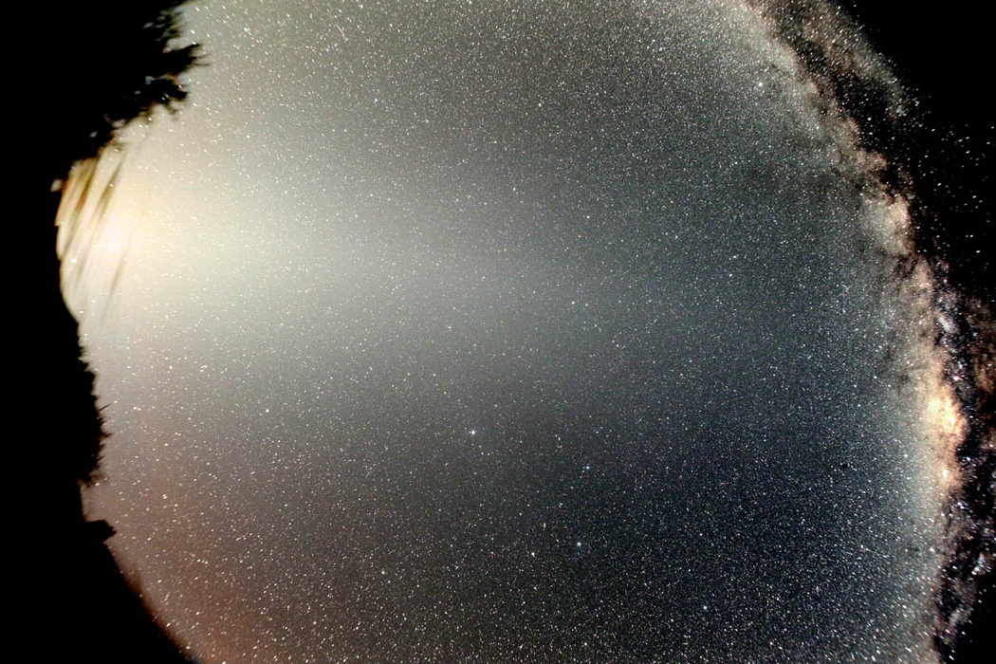
Poussières interplanétaires

Slide 14
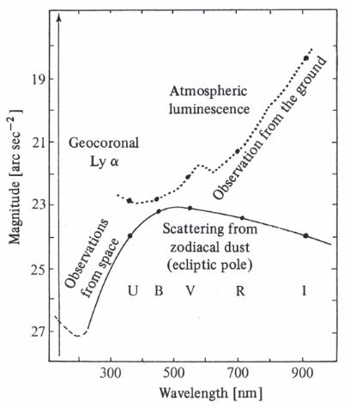
L’atmosphère terrestre: bilan global
Brillance de surface du ciel nocturne

Slide 15
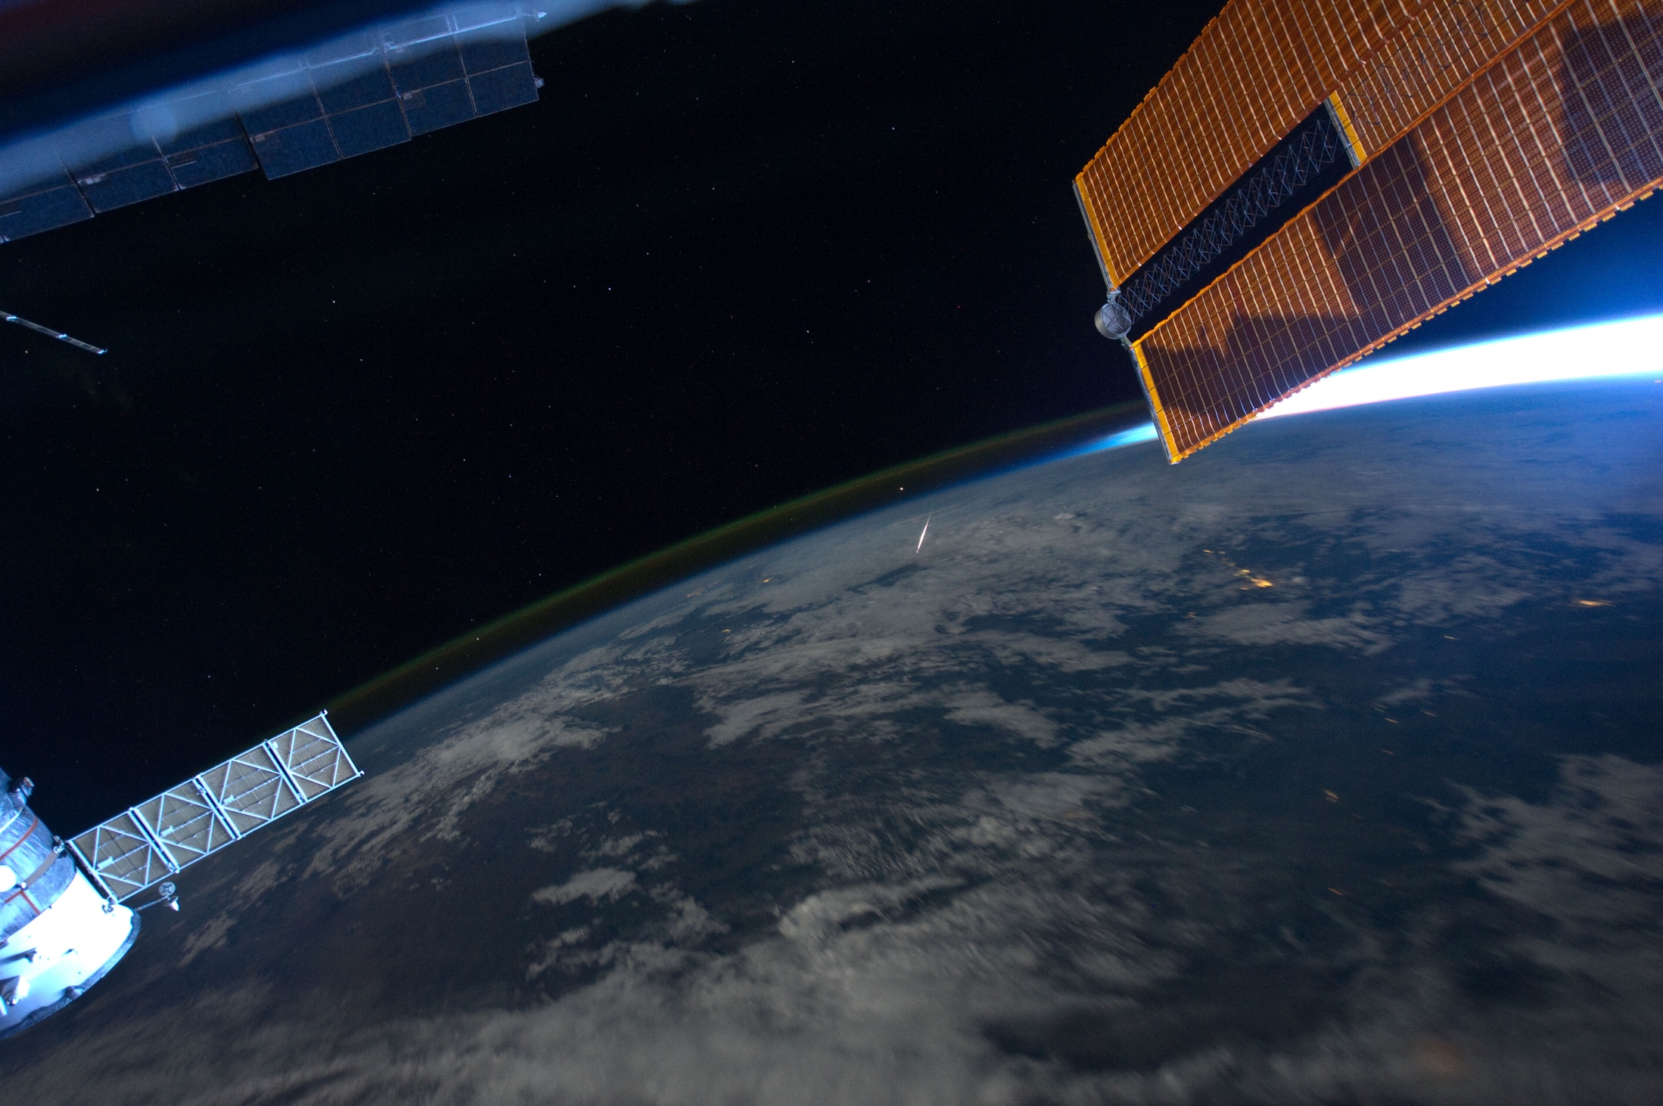
Phosphorescence atmosphérique (airglow)

Slide 16
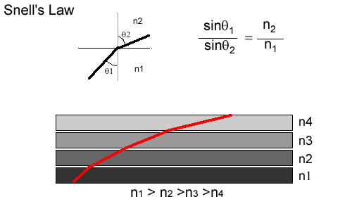
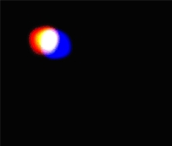
Réfraction atmosphérique
L’atmosphère agit comme un prisme
L’angle de réfraction dépend de la longueur d’onde
=> la position apparente d’un objet dépend de sa couleur
1 minute d’arc à 45 degrés du zénith
30 minutes d’arc à l’horizon (taille de la Lune et du Soleil)

Slide 17
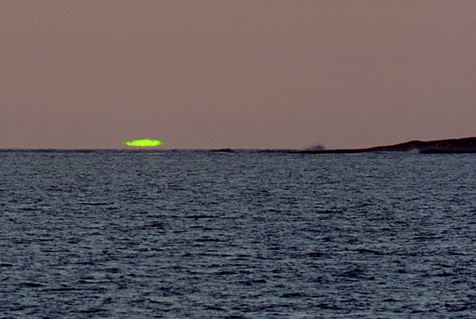
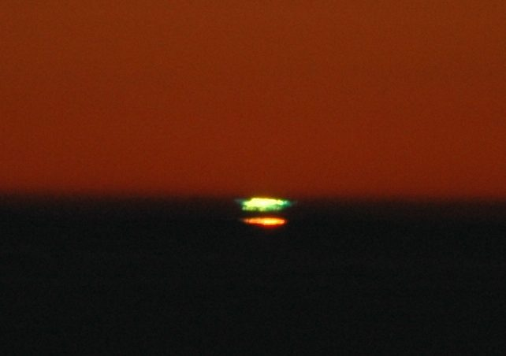
Exemple de réfraction atmosphérique:
le « flash vert »

Slide 18
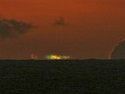
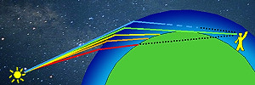
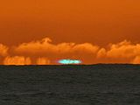
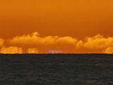
Exemple de réfraction atmosphérique:
le « flash vert »
Vert
Bleu
Violet

Slide 19
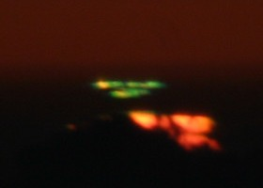
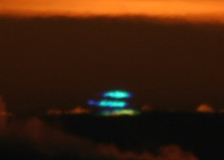
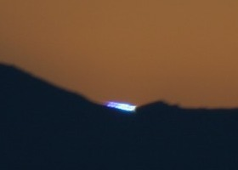
Exemple de réfraction atmosphérique:
le « flash vert »
Vert
Bleu
Violet

Slide 20
Lunettes astronomiques
Une lentille convergente forme l’objectif
La lunette de Galilée fonctionne sur ce principe
Grande distance focale
Pas « d’obstruction centrale »
Limitation du diamètre à environ 1 m
Chromatisme
Difficultés de pointage
Trop forts grandissements

Slide 21
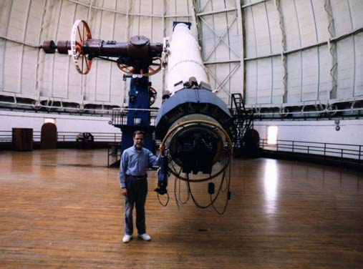
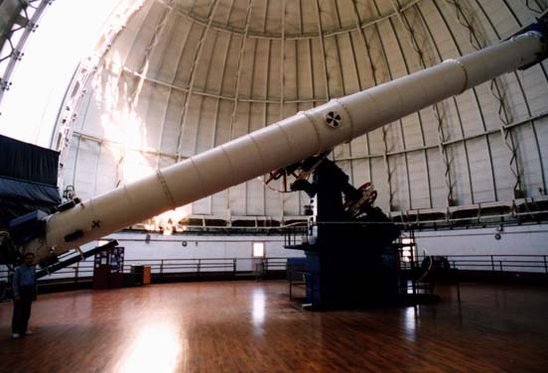
Lunettes astronomiques
Observatoire de Yerkes,
Univ. Chicago, USA.
Objectif de 1 m de diamètre.

Slide 22
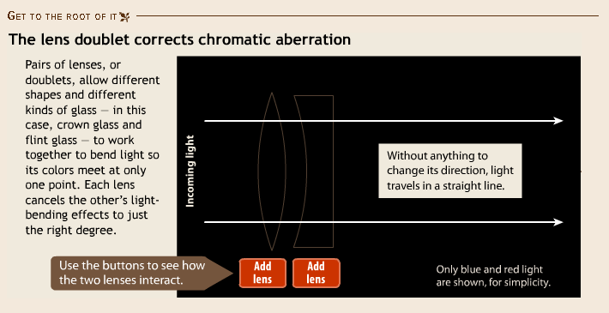
Lunettes astronomiques
Principe du « doublet achromatique ».

Slide 23
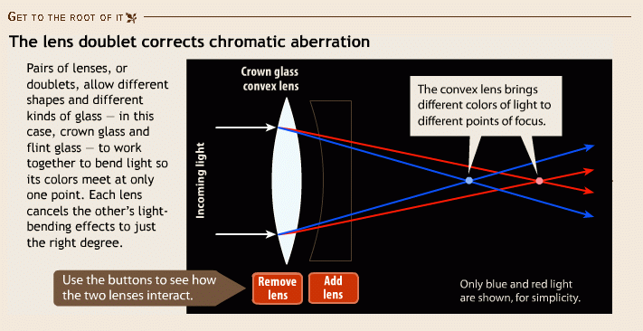
Lunettes astronomiques
Principe du « doublet achromatique ».

Slide 24
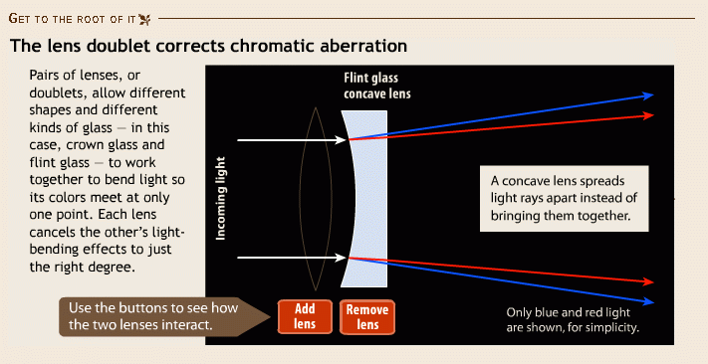
Lunettes astronomiques
Principe du « doublet achromatique ».

Slide 25
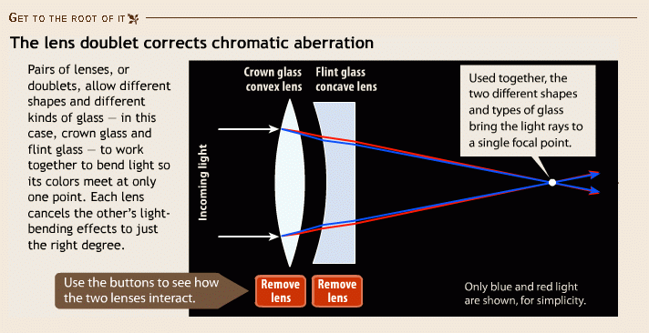
Lunettes astronomiques
Principe du « doublet achromatique ».

Slide 26
Télescopes à miroirs
Un miroir forme l’objectif
Le télescope de Newton fonctionne sur ce principe
Grande taille de miroir
Plus grande efficacité lumineuse
Possibilité de miroirs segmentés
A-chromatique
Structure plus compacte
Obstruction centrale due au miroir secondaire

Slide 27
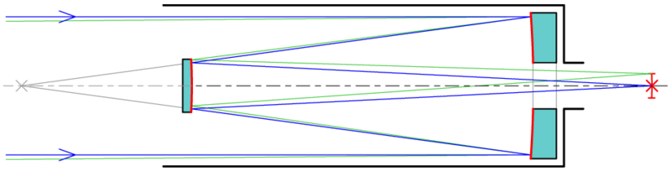
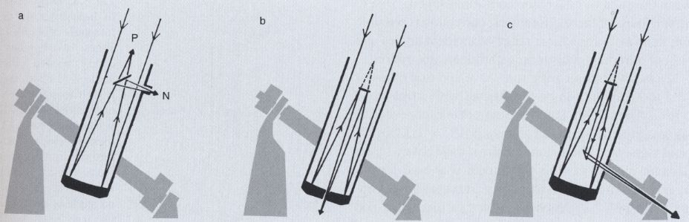
Télescopes à miroirs
Principes optiques pour des miroirs paraboliques
Différents types de montures dites « équatoriales »
Newton Cassegrain Coudé

Slide 28
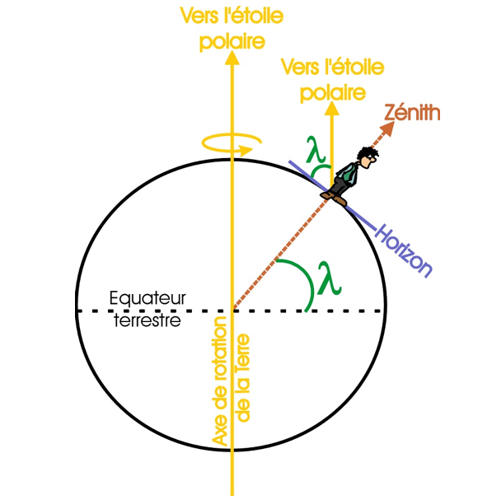
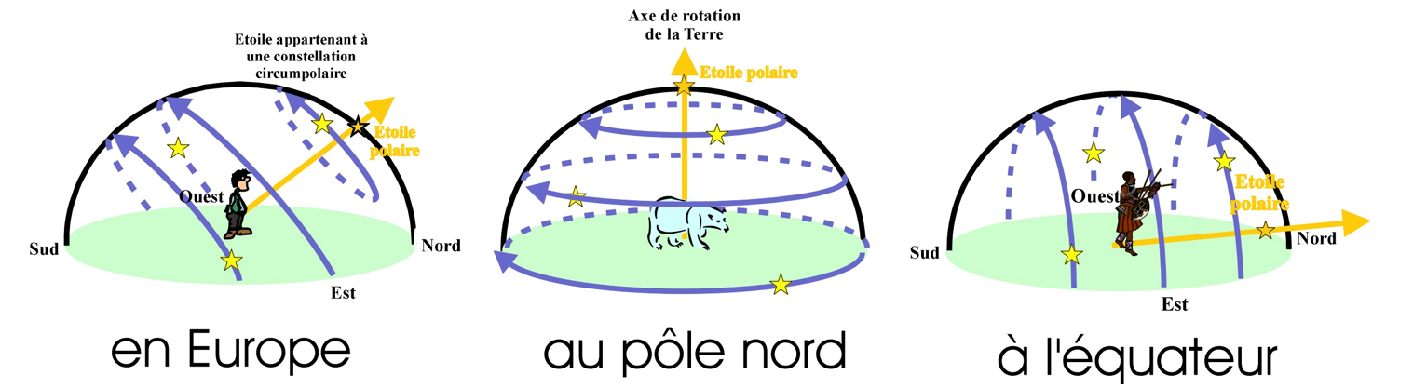
Perception du ciel selon le lieu d’observation

Slide 29
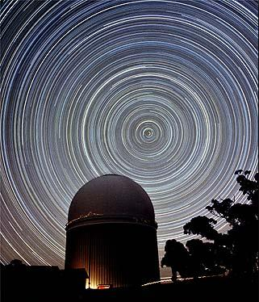
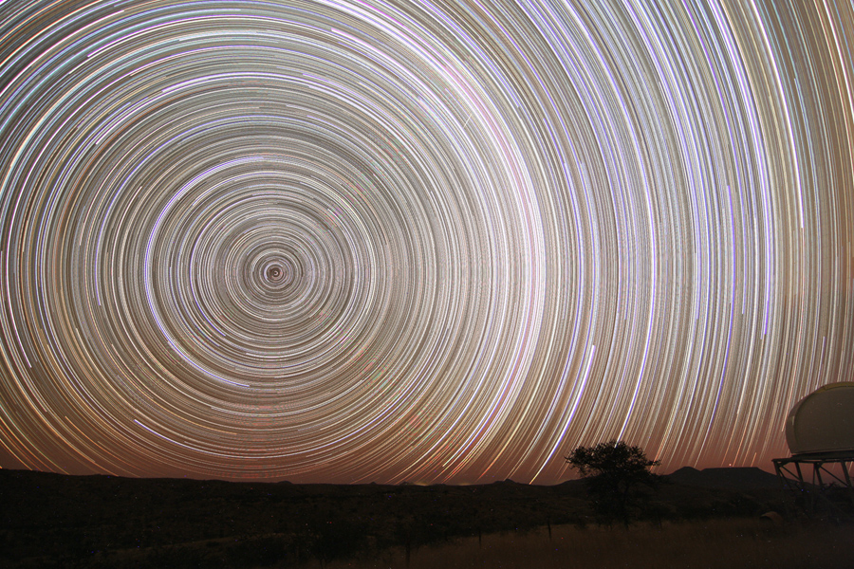
Nécessité de « suivre » le
mouvement apparent du ciel
Rotation du ciel et hauteur de l’axe des pôles au dessus de l’horizon

Slide 30
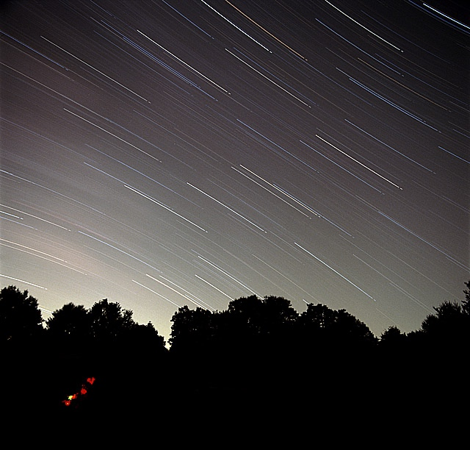
Nécessité de « suivre » le
mouvement apparent du ciel
Rotation du ciel dans la direction de l’équateur céleste

Slide 31
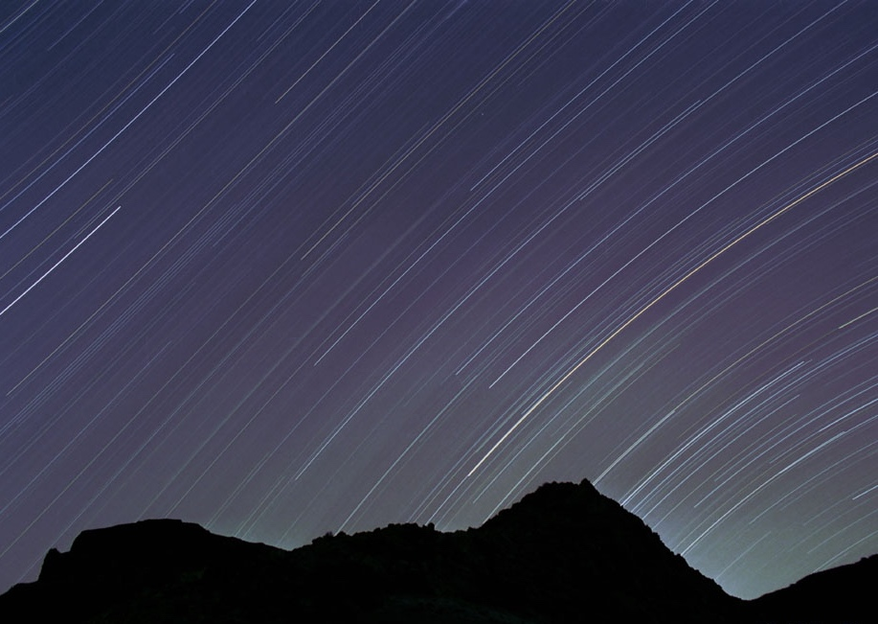
Nécessité de « suivre » le
mouvement apparent du ciel

Slide 32
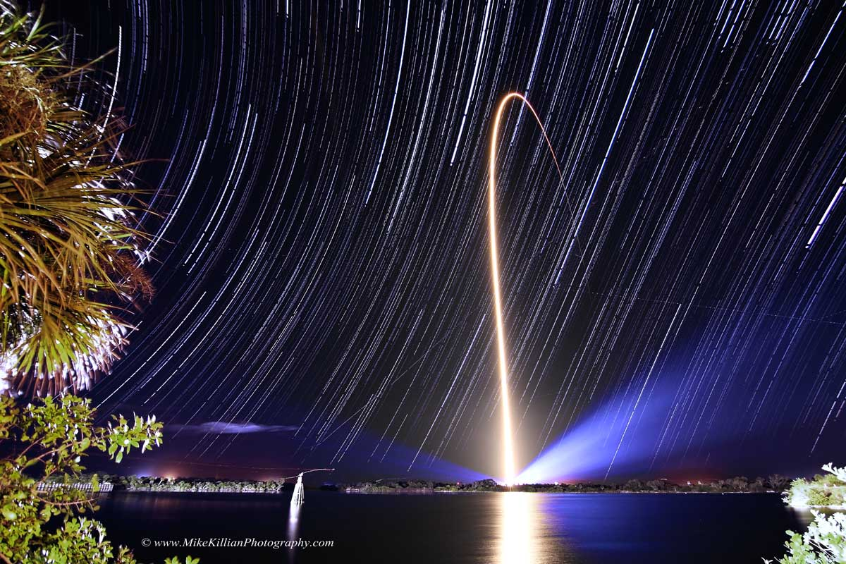
Il
Illustration de la rotation terrestre

Slide 33
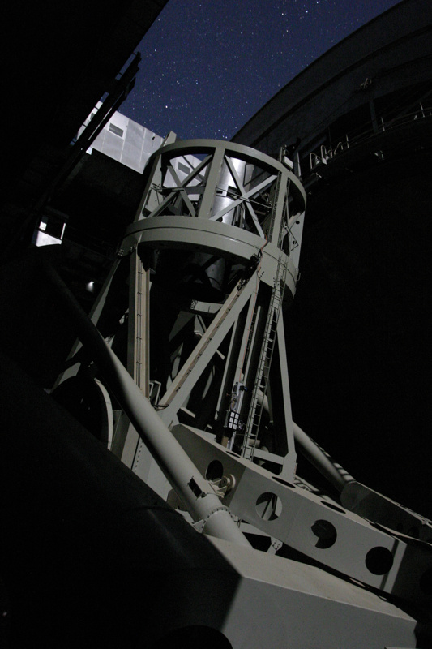
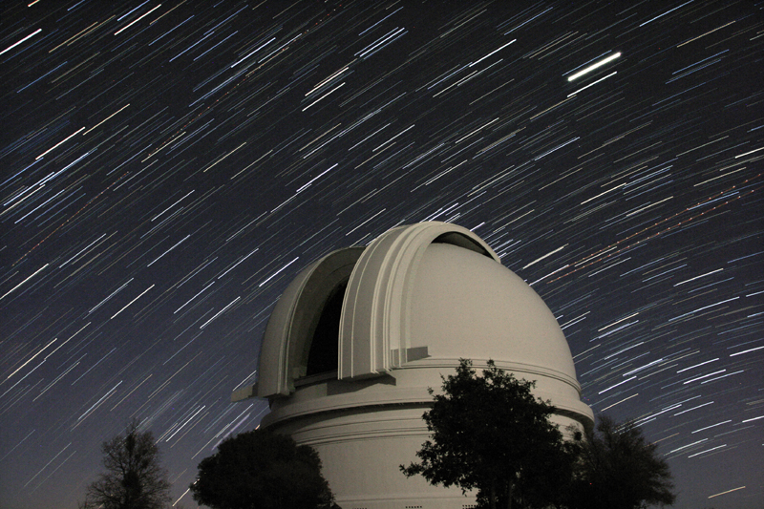
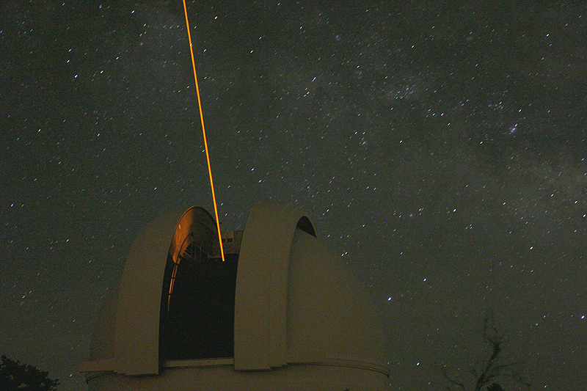
Télescopes à miroirs
Télescope de 5 m de diamètre du Mont Palomar

Slide 34
Qualité des observations
Observations profondes:
Grand miroir
Longues poses
Images nettes:
Limite de diffraction
Limite due à la turbulence atmosphérique
Correction partielle de la turbulence
Techniques interférométriques

Slide 35
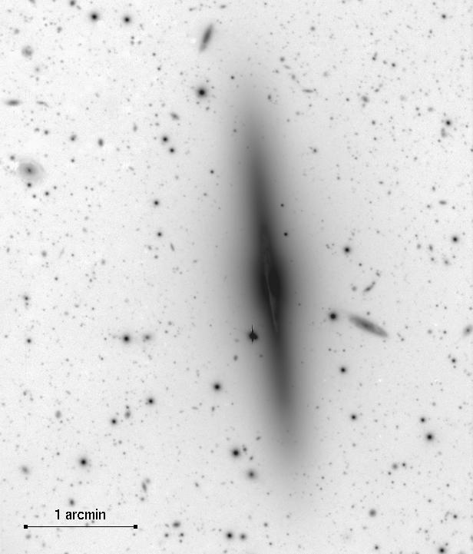
Images « profondes »
Image d’une galaxie prise avec
le VLT (Very Large Telescope)
au Chili.
Pose courte (1 min)

Slide 36
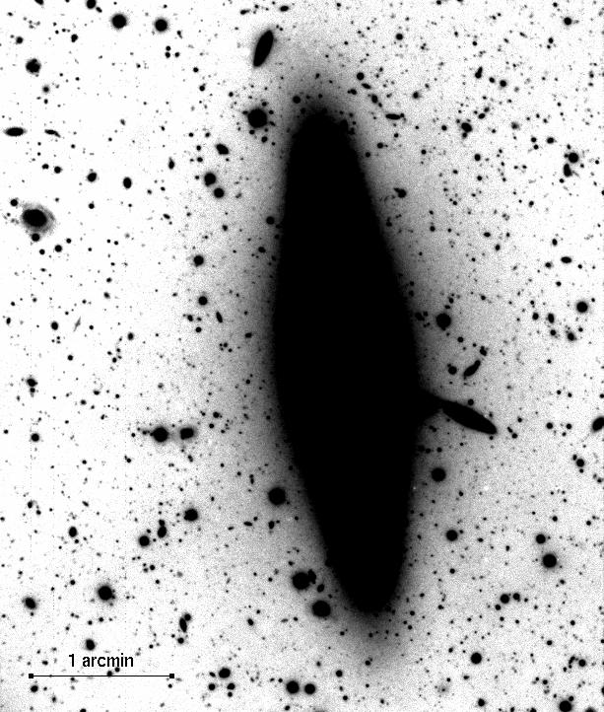
Images « profondes »
Image d’une galaxie prise avec
le VLT (Very Large Telescope)
au Chili.
Pose moyenne (30 min)

Slide 37
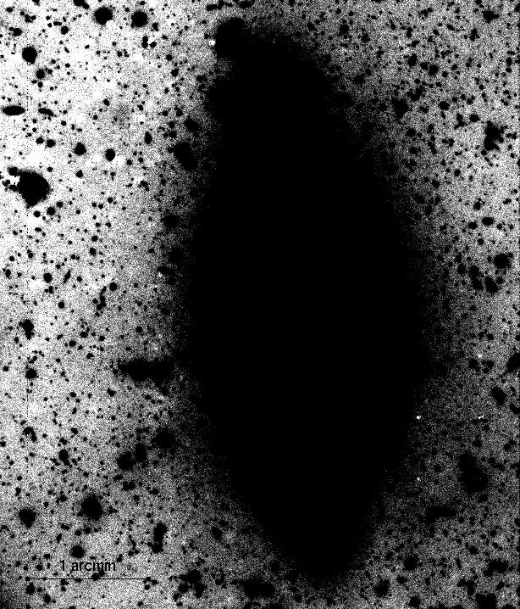
Images « profondes »
Image d’une galaxie prise avec
le VLT (Very Large Telescope)
au Chili.
Pose longue (10 h)

Slide 38

Images nettes
π
π
Un télescope agit comme une ouverture circulaire qui diffracte la lumière. Les fonctions de Bessel, décrivent la tâche d’Airy, ou la « tâche de diffraction » dont le diamètre angulaire (en radians) est

Slide 39

Télescopes optiques géants
Observatoire Keck: 2 x 10 m (Caltech & UC), Hawaii, Mauna Kea

Slide 40

Télescopes optiques géants
Observatoire Keck: 36 segments hexagonaux de 1.8 m

Slide 41


Télescopes optiques géants

Slide 42



Télescopes optiques géants
Very Large Telescope (ESO).
Cerro Paranal, Chili: 4 x 8 m (European Southern Observatory: ESO).

Slide 43


Télescopes optiques géants
Miroir du VLT: 8 m de diamètre, 17 cm d’épaisseur,
25 tonnes de céramique.
Support du miroir et ses 196 actuateurs actifs qui garantissent une forme stable
Miroir de 8 m après la fonte

Slide 44

Télescopes optiques géants
Transport des morceaux de télescopes dans les Andes Chiliennes

Slide 45

European Extremely Large Telescope (E-ELT)
Miroirs segmentés de 39.5 m de diamètre + optique adaptative

Slide 46

Site de l’E-ELT en construction

Slide 47



THE EXTREMELY LARGE TELESCOPE
The World's Biggest Eye on the Sky
39.5 m diameter

Slide 48


Galaxie NGC 1672 observée par le télescope spatial Hubble
Résolution ~0,1 seconde d’arc
Comparaison Sol-Espace
Image sol.
Résolution ~1 seconde d’arc

Slide 49

Comparaison Sol-Espace

Slide 50
Optique active et optique adaptative

Slide 51

Optique active:
correction de la déformation du miroir principal

Slide 52

Optique adaptative: correction de la turbulence

Slide 53

Optique adaptative: correction de la turbulence
Instrument infrarouge Hokupa’a sur le télescope de 8 m Gemini (Hawaii)

Slide 54

Optique adaptative: images VLT d’Uranus

Slide 55

Optique adaptative: correction de la turbulence

Slide 56



Optique adaptative: correction de la turbulence

Slide 57

Optique adaptative: correction de la turbulence
Amas globulaire M13
sans correction
Résolution ~ 1 seconde
Avec correction ~0.1 seconde

Slide 58


Utilisation d’étoiles guides laser sur la haute atmosphère
(~10 km), ici à l’ESO (Paranal, Chili).

Slide 59

Utilisation d’étoiles guides laser sur la haute atmosphère
(~10 km), ici à l’ESO (Paranal, Chili).

Slide 60

Etoiles laser artificielles

Slide 61
Interférométrie

Slide 62

Interférométrie optique
La résolution équivalente est celle d’un télescope dont le diamètre
serait la longueur de la plus grande base de l’interféromètre

Slide 63

Ligne à retard sur le VLT, nécessaire pour mélanger les faisceaux « en phase »

Slide 64
Observations dans les ondes radios

Slide 65


Observations dans le domaine radio
Karl Jansky (1933) et son antenne radio: découverte de l’émission radio de la Voie Lactée.

Slide 66
Observations dans le domaine radio
Mécanismes d’émission:
Corps noir
Synchrotron
Vibrations/rotations des molécules
(longueurs d’ondes millimétriques)
Raie à 21 cm de l’hydrogène neutre HI

Slide 67


Observations dans le domaine radio
Antenne de 300 m de diamètre de Arecibo (Puerto Rico)
fonctionnant dans le domaine centimétrique
Antenne secondaire
orientable

Slide 68

FAST: Five-hundred-meter Aperture Spherical Radio Telescope (Chine)

Slide 69


Observations dans le domaine radio
Very Large Array, Nouveau Mexique

Slide 70


Square Kilometre Array Observatory

Slide 71



Atacama Large Millimeter Array:
site d’altitude: 5400 m
air sec 0-5% d’humidité
plateau de 20 km pour disposer un réseau d’antennes

Slide 72

Observations dans le domaine radio
Atacama Large Millimeter Array = (52 x 12 m) + (14 x 7m) sur 10 km
Etat du site en 2011

Slide 73

Observations dans le domaine radio
Atacama Large Millimeter Array = (52 x 12 m) + (14 x 7m) sur 10 km
Etat du site en 2011

Slide 74

Observations dans le domaine radio
Atacama Large Millimeter Array = (52 x 12 m) + (14 x 7m) sur 10 km
Etat du site en 2017

Slide 75

Observations dans le domaine radio
Transporteur d’antenne (2017)

Slide 76

Observations dans le domaine radio
Dans le domaine radio, on peut mélanger les signaux analogiques, permettant ainsi l’interférométrie à très longue base (VLBI: Very Long Baseline Interferometry)

Slide 77


Slide 78



M87

Slide 79
Observations depuis l’Espace

Slide 80
L’atmosphère terrestre

Slide 81

Observations dans le domaine X
Phénomènes très énergétiques (SN, trous noirs, accrétion)
Miroir en couches à incidence rasante

Slide 82



Observations dans le domaine Gamma
Images reconstruites à partir des ombres portées sur un
réseau de détecteurs Cherenkov.
Observation de la
nébuleuse du crabe avec
« Integral »

Slide 83


Observatoires Spatiaux
Télescope spatial Hubble de 2,4 m de diamètre UV, optique, IR

Slide 84

Observatoires Spatiaux

Slide 85




James Webb Space Telescope (NASA-ESA) de 6,5 m de diamètre en orbite au point de Lagrange L2. Camera IR uniquement.

Slide 86

JWST vu depuis la Terre à 1.5 millions de kilomètres

Slide 87

Première image avec le miroir aligné

Slide 88


Slide 89





Slide 90

Importance d’observations
multi longueur d’ondes
Galaxie Centaurus A

Slide 91


Importance d’observations multi longueur d’ondes
Nébuleuse « du Crabe »
Explosion de supernova
(image optique VLT)
Image infrarouge:
Poussières chauffées
(satellite Spitzer)

Slide 92

Importance d’observations multi longueur d’ondes
Image en rayons X
Gaz chauffé

Slide 93

Importance d’observations multi longueur d’ondes
Image « radio » :
rayonnement synchrotron

